Slide 1
La maintenance à Groupe E, AutoCAD Map 3D comme source de données
AGU Round-Table
23 mars 2023
Daniel Appert
Ingénieur, chef de projet
daniel.appert@groupe-e.ch
Notes:
Wartungsplanung bei Groupe E, AutoCAD Map 3D als Datenquelle

Slide 2
L’architecture d’aujourd’hui
La représentation des données de maintenance
L’architecture de demain
Notes:
Themen
Die Architektur von heute
Die Darstellung von Wartungsdaten
Die Architektur von morgen

Slide 3
L’architecture d’aujourd’hui
AutoCad Map 3D est la source des données (BD Oracle)
Les stations, cabines, lignes aériennes sont transférés dans CareOffice (BD SQLServer), où les mandats de maintenance sont créés
Les mandats sont transférés dans AGRID (BD Oracle) et exécutés par l’intermédiaire de check lists sur tablette
Certaines informations d’AGRID retournent dans Map 3D
CareOffice (GMAO) SQL Server
Map 3D
Oracle
AGRID
Oracle
Notes:
CareOffice = GMAO (Gestion de la Maintenance Assistée par Ordinateur) - Computerized Maintenance Management System (CMMS, auf deutsch Instandhaltungsplanungs- und -steuerungssystem (IPS), auch Enterprise asset management)
AGRID = application de gestion du réseau informatisée et décentralisée - Anwendung zur Verwaltung des computergestützten und dezentralisierten Netzwerks
Die Architektur von heute
AutoCad Map 3D ist die Datenquelle (Oracle DB).
Trafostationen, Verteilungskabinen, Freileitungen werden in CareOffice (SQLServer DB) übertragen, wo die Wartungsmandate erstellt werden.
Die Aufträge werden in AGRID (Oracle DB) übertragen und mithilfe von Checklisten auf Tablets ausgeführt.
Einige Informationen aus AGRID werden in Map 3D zurückgegeben.

Slide 4
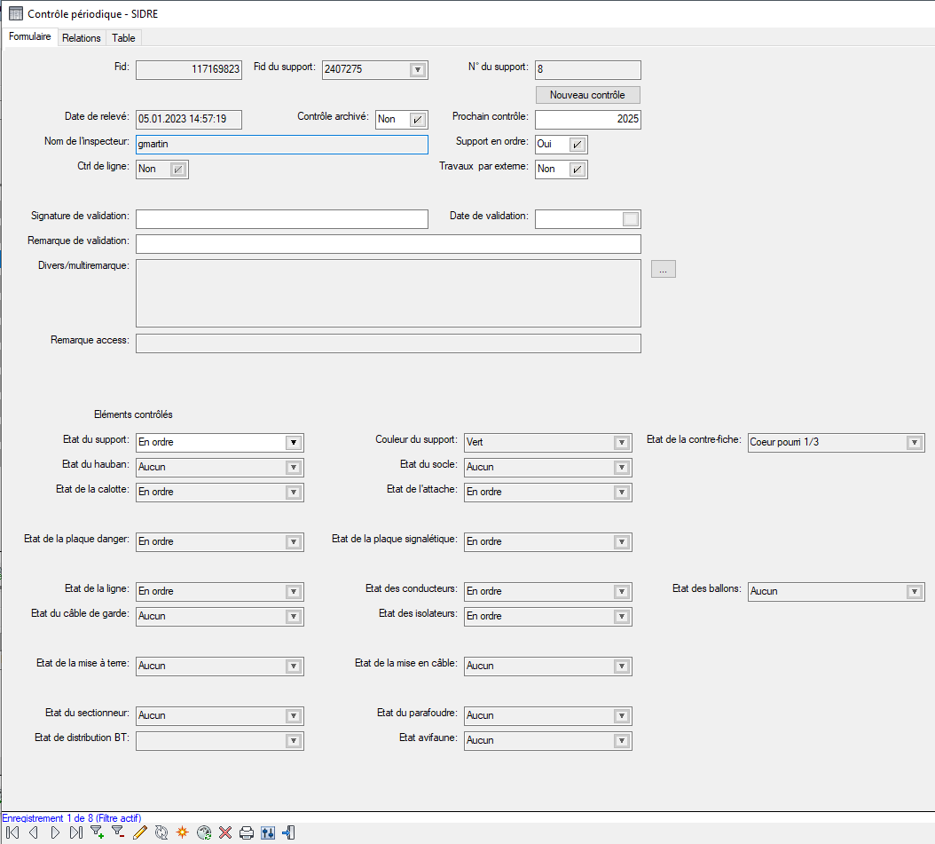
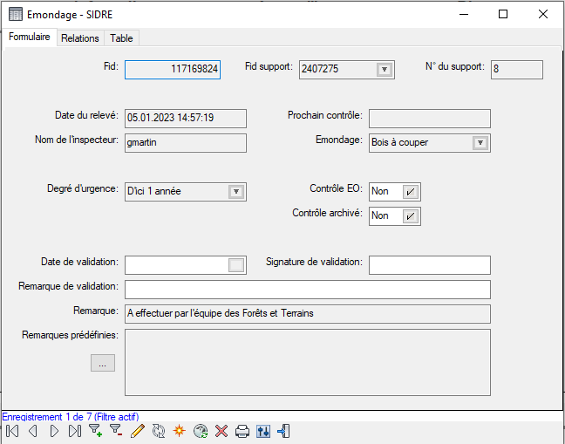
La représentation des données de maintenance avec les formulaires de AutoCAD Map 3D
Notes:
Die Darstellung von Wartungsdaten mit AutoCAD Map 3D-Formularen

Slide 5
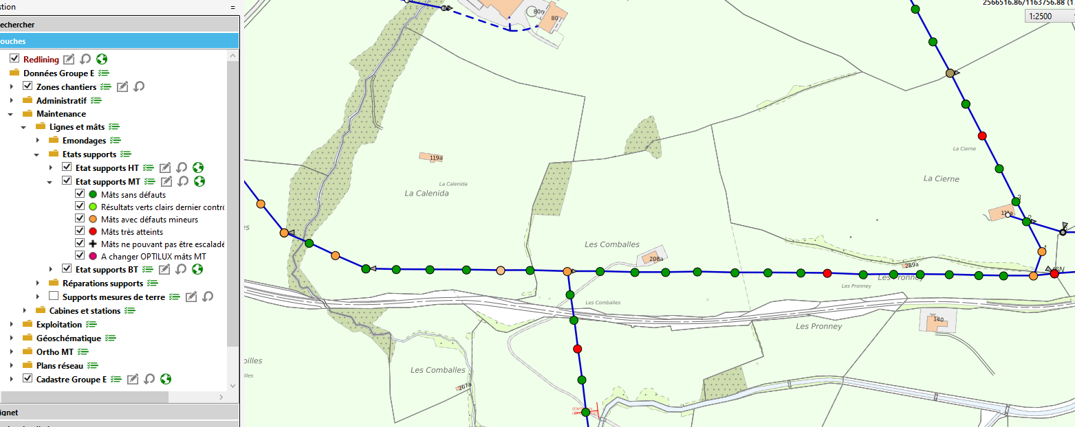
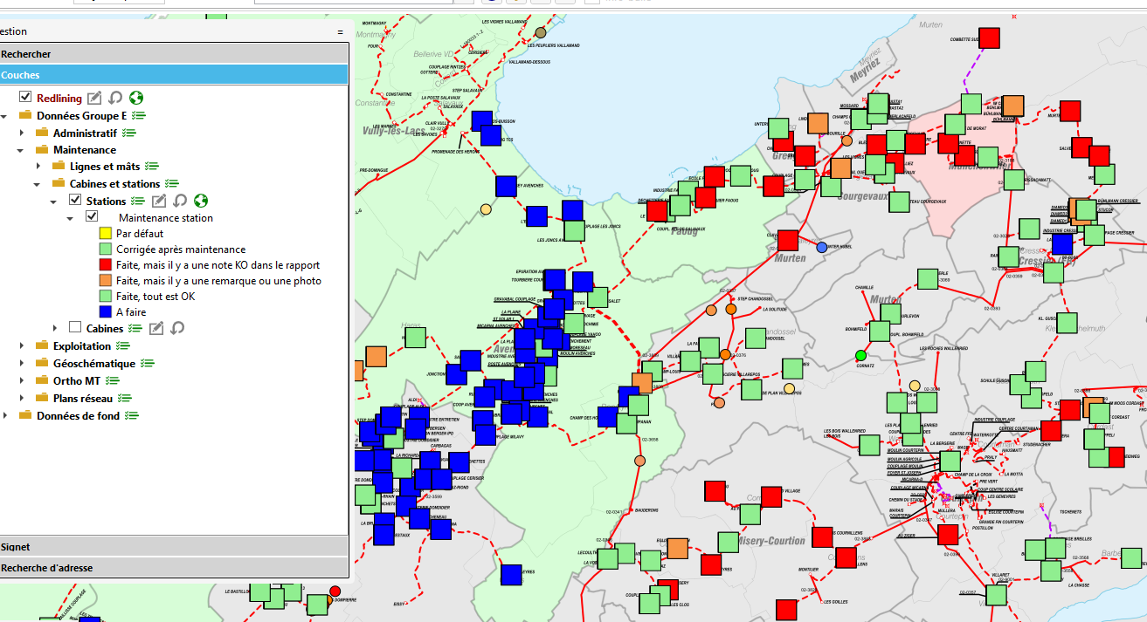
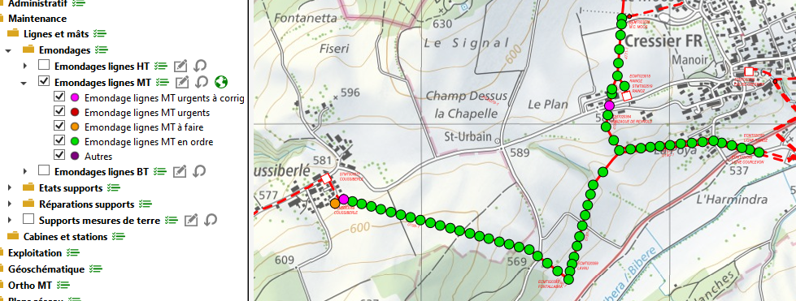
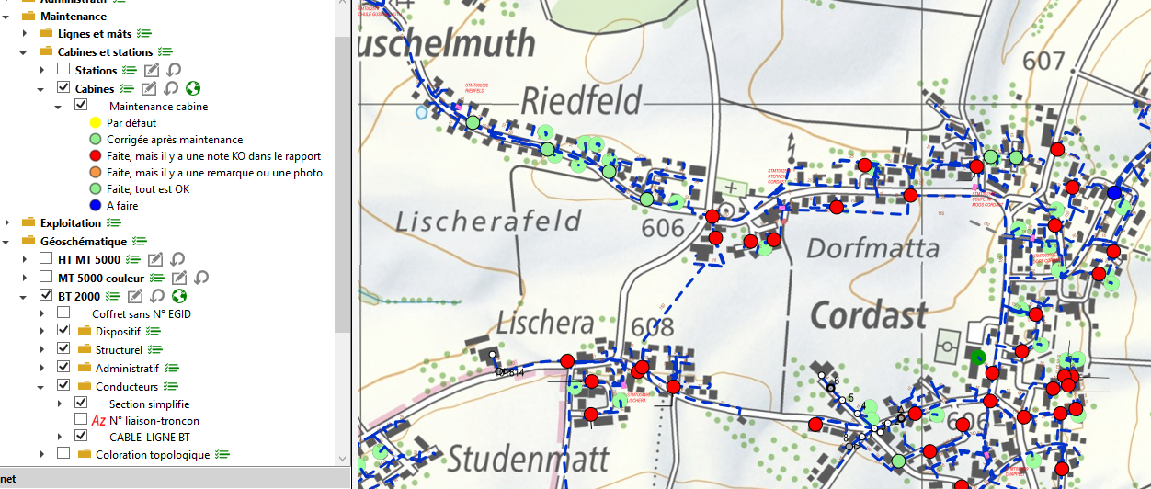
La représentation des données de maintenance avec MapEdit Desktop
Notes:
Die Darstellung von Wartungsdaten mit MapEdit Desktop
Zustand der MS-Masten
Beschneiden MS von Freileitungen
Wartung von Trafostationen
Wartung von Verteilungskabinen

Slide 6
L’architecture de demain
AutoCad Map 3D est la source des données (BD Oracle)
Les objets sont transférés dans Microsoft Dynamics 365 Finance & Operations, où les mandats de maintenance sont gérés
Avec Microsoft Dynamics 365 Field Service, on gère:
Ordres de travail
Check lists
Rapports
États des mâts, valeurs ICC et ampèremètres
Certains relevés (ICC, terres, amp.) retournent dans Map 3D
MS Dynamics 365 F&O
Map 3D/Oracle
MS Dynamics 365 FS
Notes:
Die Architektur von morgen
AutoCad Map 3D ist die Datenquelle (Oracle DB).
Die Objekte werden in Microsoft Dynamics 365 Finance & Operations übertragen, wo die Wartungsaufträge verwaltet werden.
Mit Microsoft Dynamics 365 Field Service wird verwaltet:
Arbeitsaufträge
Checklisten
Berichte
Zustände von Masten, ICC- und Amperemeter-Werten
Messungen werden in Map 3D zurückgegeben

